Slide 1
Kapitel 6
Swaps

Slide 2
Swaps, definition
En swap-kontrakt er en rentebytteaftale. De to primære typer af swaps er renteswaps (også kaldet Interest Rate Swaps eller IRS) og Cross Currency Swaps (CCS). Ved en renteswap udveksles renter i samme valuta, mens der ved en Cross Currency Swap udveksles renter samt hovedstole i forskellige valutaer. Swap kontrakterne har typisk løbetider på 1 til 30 år, og er OTC-produkter.

Slide 3
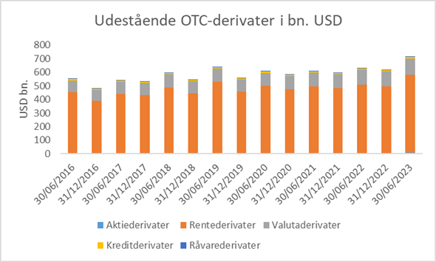
OTC-derivatmarkedet

Slide 4
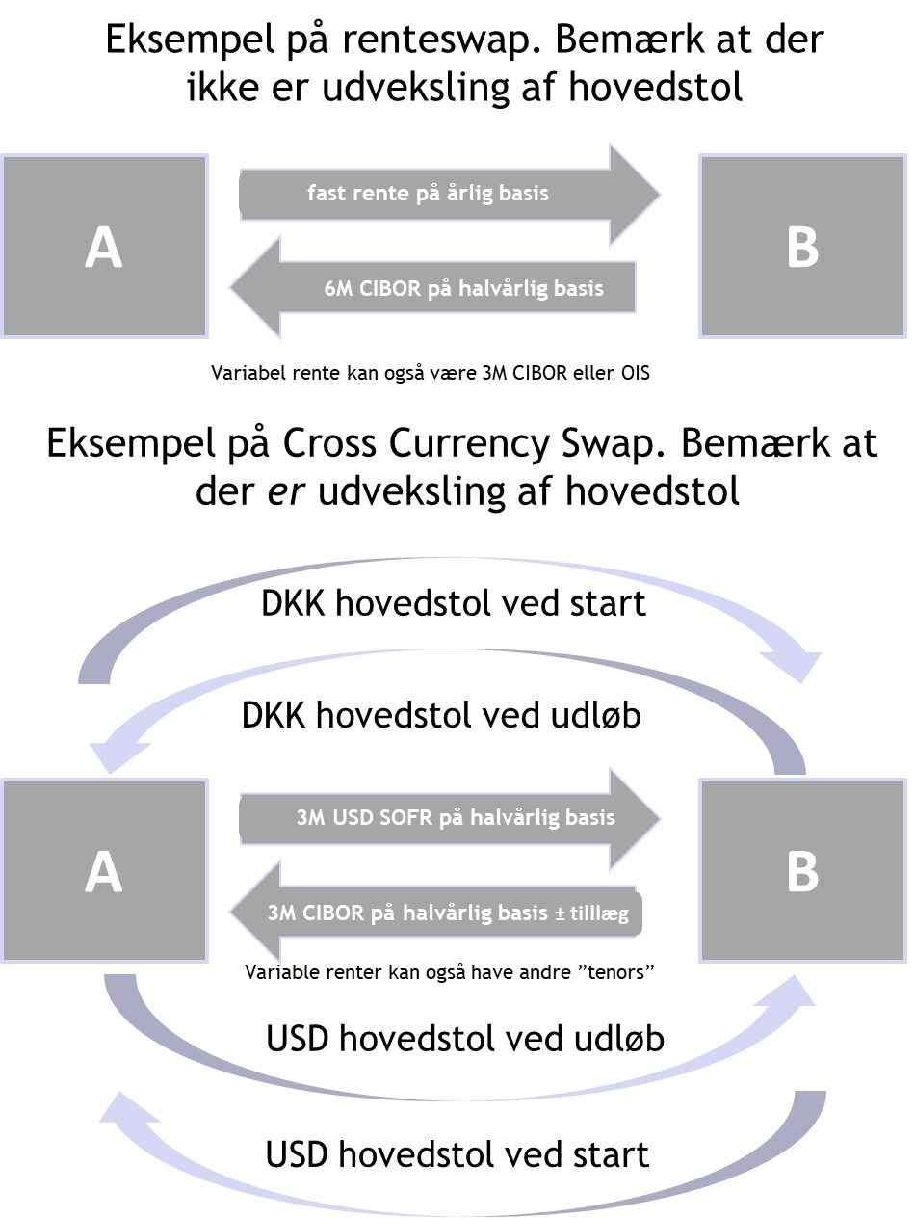

Slide 5
Swapterminologi og konventioner
Faste ben på årlig basis: 30/360
Variable ben (tenor) typsik på 3- eller 6-måneders basis: ACT/360

Slide 6
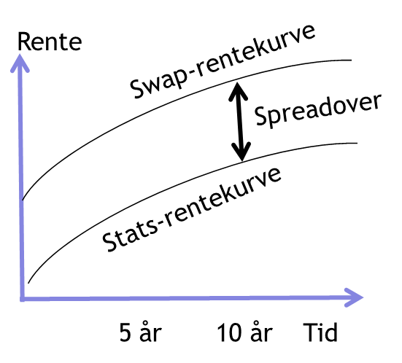
Swap Spreadover

Slide 7
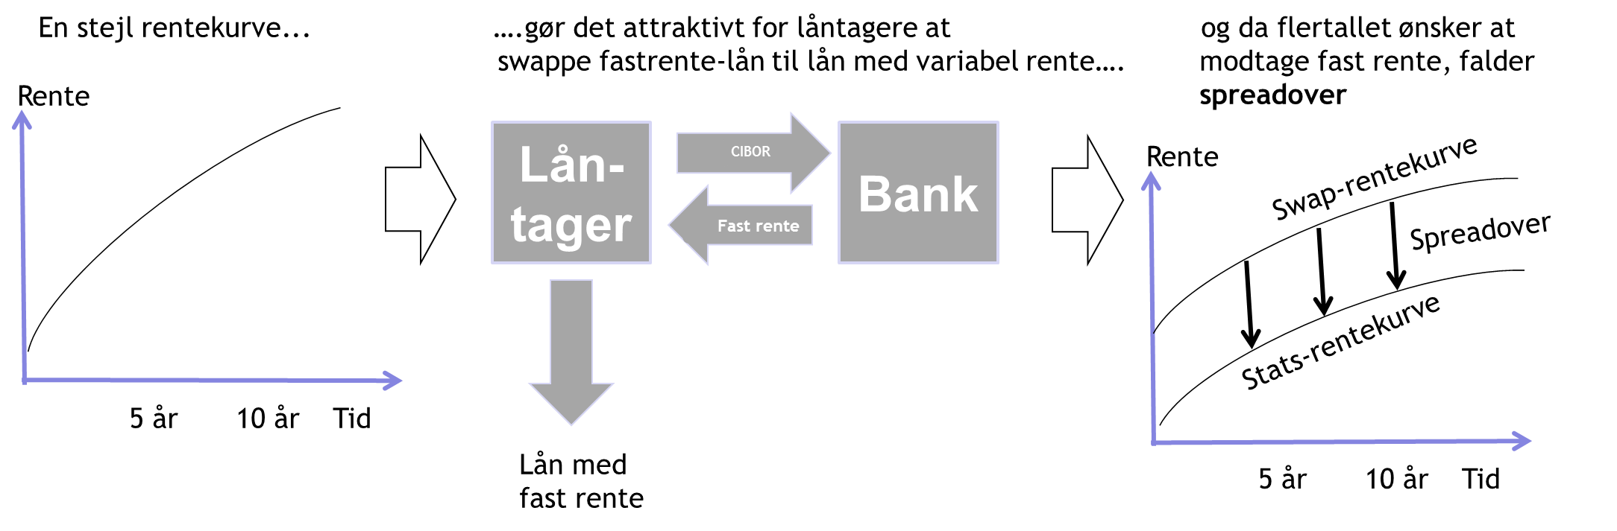
Hvad påvirker spreadover?

Slide 8
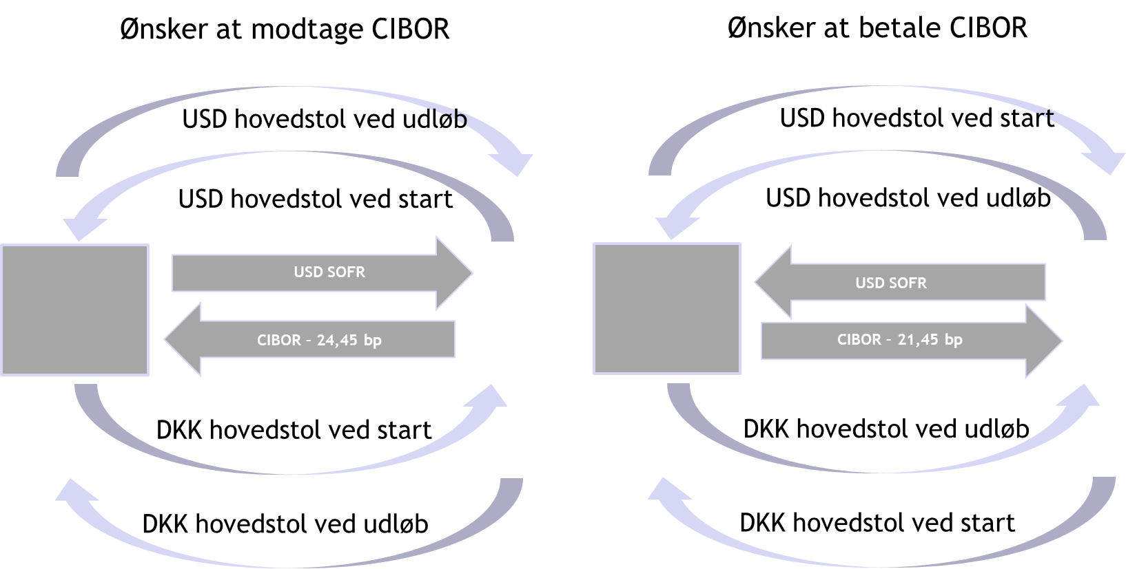
Cross Currency Basis

Slide 9
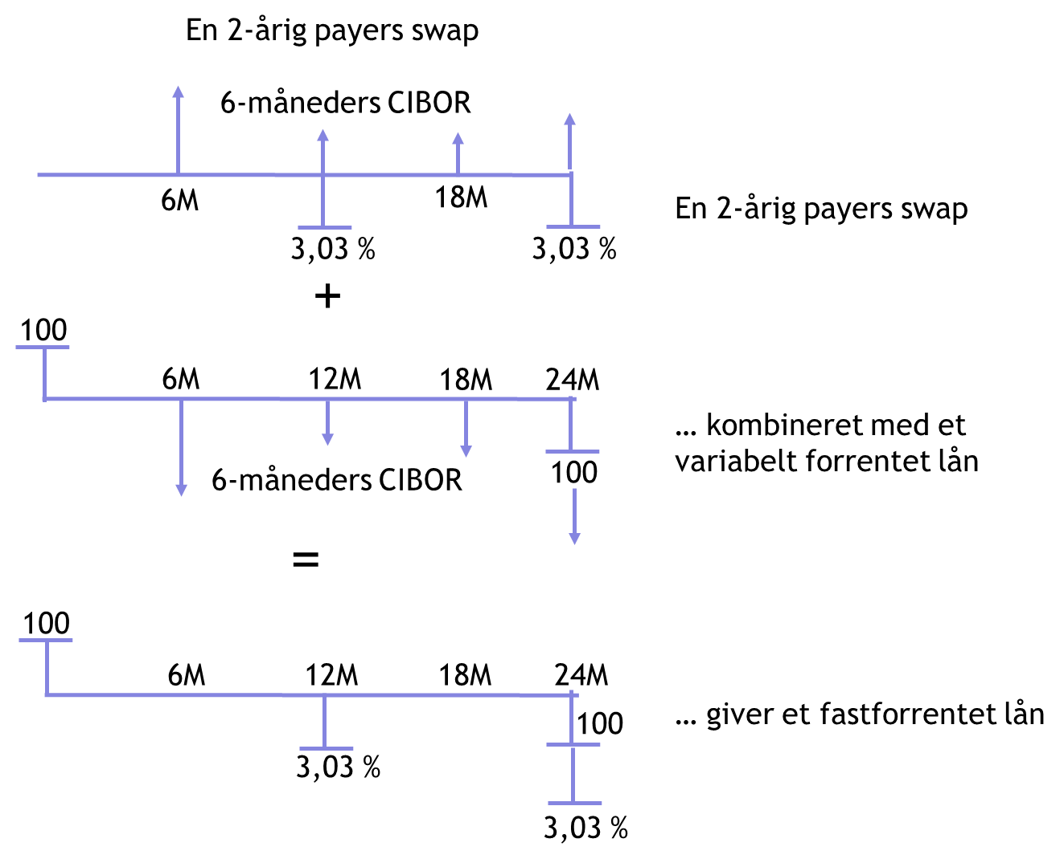
Anvendelse af swaps
Fra variabelt til fastforrentet lån

Slide 10
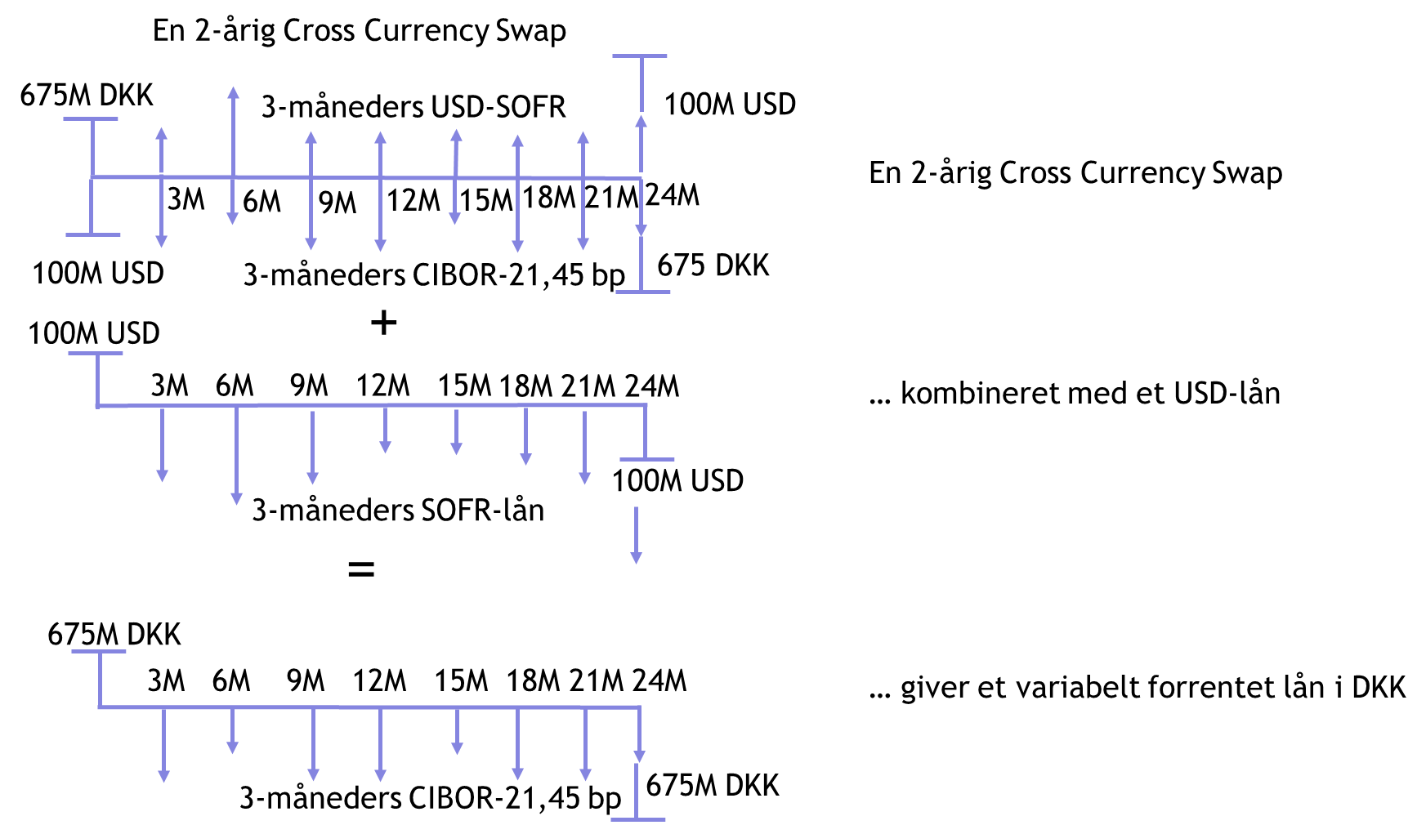
Anvendelse af swaps
Fra USD-lån til DKK-lån

Slide 11
Anvendelse af swap
Udnyttelse af komparative fordele
A
CIBOR
B
2,50%
Lån med
fast rente
(2,00%)
Lån med
variabel rente
(CIBOR + 2,00%)

Slide 12
Anvendelse af swaps
Spekulation i stigende spreadover
3,00%
Køb obligation
(eventuelt repo-
finansieret)
2,00%
Køb en swap
(betal fast rente)
CIBOR
4,00%
CIBOR
Efter at swap-renten er steget
til 4,00% lukkes swappen og
gevinsten kan beregnes som
nutidsværdien af 1% årligt i swappens
løbetid.

Slide 13
Øvrige anvendelsesmuligheder
Spekulation i
  Stigende renter
  Ændring i valutakurser
Skabelse af asset swaps gennem kombination af virksomhedsobligation og swap

Slide 14
Markedsværdi af swap
Opstil betalingsstrømme.
Betalinger nettes ud under hensyntagen til kalenderkonventioner.
Find de relevante diskonteringsrenter. Bemærk CIBOR/EURIBOR/… anses ikke længere for risikofrie renter: brug OIS-renter
Tilbagediskontér betalingerne.

Slide 15



Renterisiko på swap
Variable ben har lav rentefølsomhed
Scenario 1 Scenario 2 Scenario 3
Forventet rente = 2% Faldende rente = 1% Stigende rente = 3%
Rente = 2%
Rente = 1%
Rente = 3%
Hovedstol
= 100
Hovedstol
= 100
Hovedstol
= 100
12M
12M
12M
100
100
100

Slide 16
Renterisiko: ”Old School”
Markedsværdi af fast ben Markedsværdi af variabelt ben
Ingen påvirkning ved renteændring
CIBOR rente
CIBOR/swap rente
CIBOR/swap rente

Slide 17
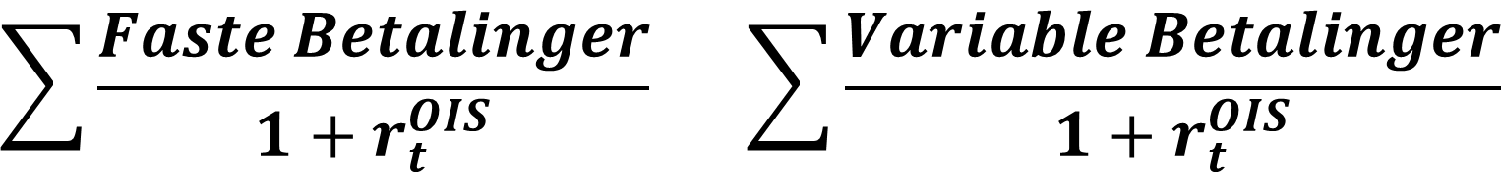
Renterisiko: ”new school”
Markedsværdi af fast ben Markedsværdi af variabelt ben
Ingen påvirkning ved renteændring
OIS-rente Rente basis-spread
OIS-rente
OIS-rente

Slide 18
Nøglerentevarighed
Choks konstrueres så de sammenlagt giver
en parallelforskydning af kurven
Rente
1 3 5 10 Tid

Slide 19
Andre swaps
Overnight Indexed Swap
OIS-swaps
Forward starting swap
Amortizing swap
A
fast rente
B
Geometrisk gennemsnit af Overnight renter

Slide 20
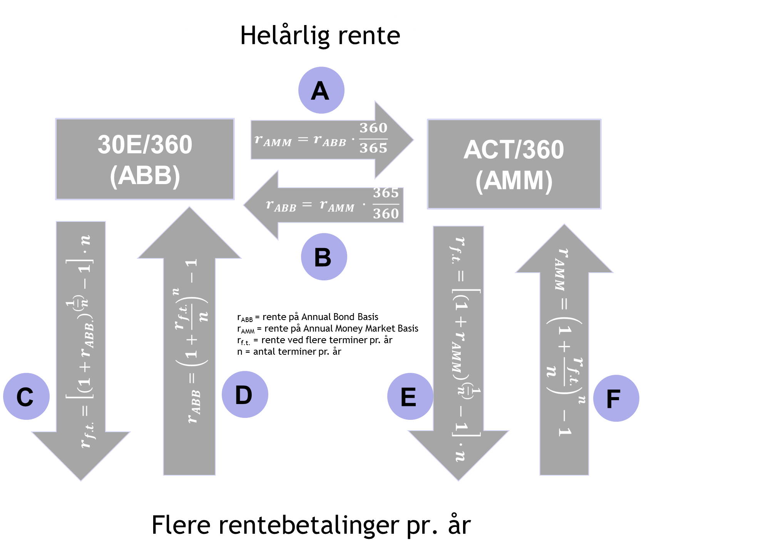

Slide 21
Tjekspørgsmål 1
Hvad forstår man ved fast og variabel ben i en swap?
Er der hovedstolsudveksling på en renteswap? Hvorfor?
Er der hovedstolsudveksling på en Cross Currency Swap? Hvorfor?
Hvilke konventioner knytter sig til hhv. faste og variable ben?

Slide 22
Tjekspørgsmål 2
Hvordan kan man anvende en renteswap til:
  At spekulere i faldende renter
  At spekulere i stigende spreadover
  At omlægge et variabelt lån til fast lån
  At konstruere en asset swap
  At udnytte komparative fordele

Slide 23
Tjekspørgsmål 3
Hvordan kan man anvende en Cross Currency Swap til at:
  Omlægge et USD-lån til DKK-lån
  Spekulere i stigende USD
  Konstruere en asset swap
Forklar følgende swaps og deres anvendelsesmuligheder:
  Amortizing swap, OIS-swap, rentebasisswap, forward starting swap

Slide 24
Tjekspørgsmål 4
Hvorfor er rentefølsomheden på det variable ben lav?
Hvorfor anvender man ikke længere CIBOR-renten til at diskontere swap-cash flows med?
Hvorfor er det relevant at anvende nøglerentevarighed?
Hvad er summen af nøglerentevarighederne?

